Slide 1
第5章 图形用户界面
清华大学计算机系 谌卫军

Slide 2
教学内容
1
概述
Graphics绘图
2
3
Swing组件
4
Swing举例

Slide 3
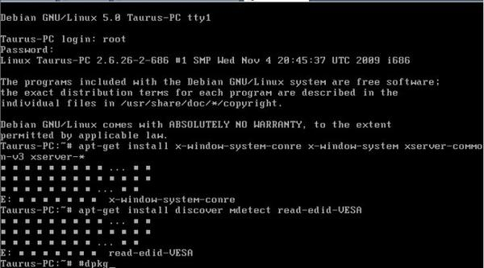
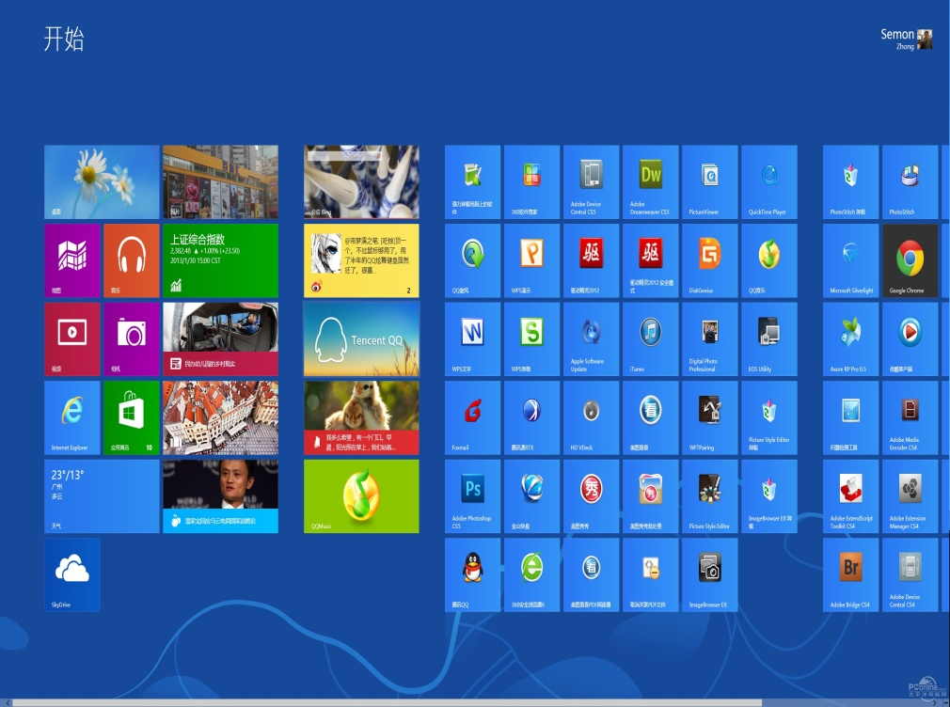
字符 VS 图形界面
字符用户界面
图形用户界面

Slide 4
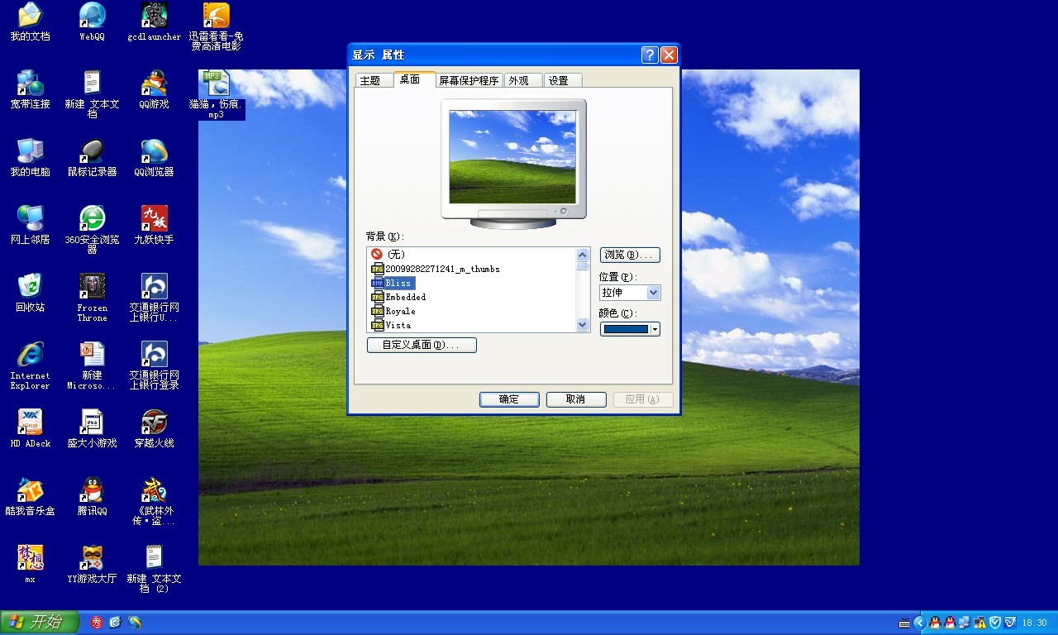
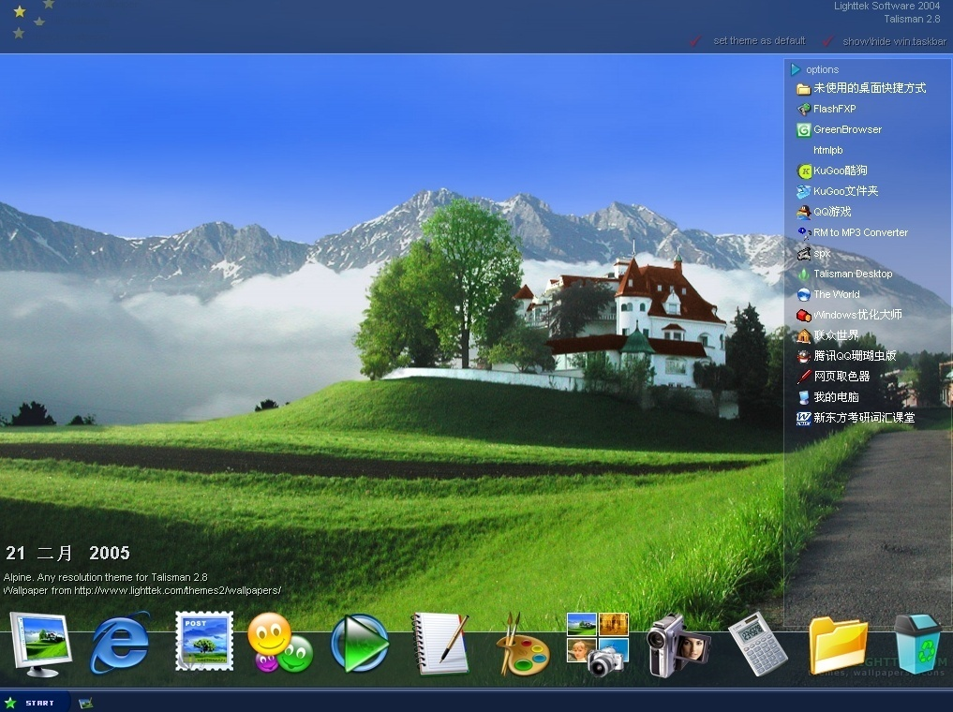
谁发明了图形用户界面
Microsoft Windows
Apple Mac OS

Slide 5






谁发明了图形用户界面

Slide 6
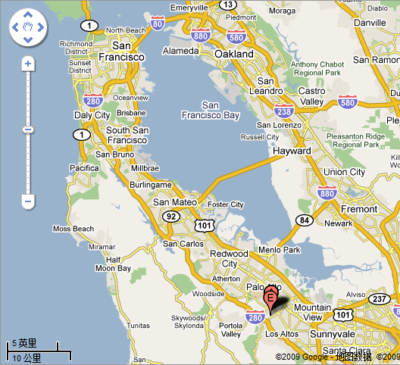
谁发明了图形用户界面

Slide 7


何为图形用户界面？
画图
用户交互

Slide 8
Java的做法
AWTEvent
Panel
Applet
JApplet
Font
Component
Container
JComponent
JPanel
Object
Graphics
Window
Frame
JFrame
MenuComponent
LayoutManager

Slide 9
教学内容
1
概述
Graphics绘图
2
3
Swing组件
4
Swing举例

Slide 10
1、绘图环境
像素坐标(0, 0)
x
. . . . . . . . . . . . . . . . . . . . . . . . . . . . . . . . . . . . . . .
. . . . . . . . . . . . . . . . . . . . . . . . . . . . . . . . . . . . . . .
. . . . . . . . . . . . . . . . . . . . . . . . . . . . . . . . . . . . . . .
. . . . . . . . . . . . . . . . . . . . . . . . . . . . . . . . . . . . . . .
. . . . . . . . . . . . . . . . . . . . . . . . . . . . . . . . . . . . . . .
. . . . . . . . . . . . . . . . . . . . . . . . . . . . . . . . . . . . . . .
. . . . . . . . . . . . . . . . . . . . . . . . . . . . . . . . . . . . . . .
. . . . . . . . . . . . . . . . . . . . . . . . . . . . . . . . . . . . . . .
. . . . . . . . . . . . . . . . . . . . . . . . . . . . . . . . . . . . . . .
. . . . . . . . . . . . . . . . . . . . . . . . . . . . . . . . . . . . . . .
. . . . . . . . . . . . . . . . . . . . . . . . . . . . . . . . . . . . . . .
. . . . . . . . . . . . . . . . . . . . . . . . . . . . . . . . . . . . . . .
. . . . . . . . . . . . . . . . . . . . . . . . . . . . . . . . . . . . . . .
. . . . . . . . . . . . . . . . . . . . . . . . . . . . . . . . . . . . . . .
. . . . . . . . . . . . . . . . . . . . . . . . . . . . . . . . . . . . . . .
. . . . . . . . . . . . . . . . . . . . . . . . . . . . . . . . . . . . . . .
. . . . . . . . . . . . . . . . . . . . . . . . . . . . . . . . . . . . . . .
. . . . . . . . . . . . . . . . . . . . . . . . . . . . . . . . . . . . . . .
. . . . . . . . . . . . . . . . . . . . . . . . . . . . . . . . . . . . . . .
. . . . . . . . . . . . . . . . . . . . . . . . . . . . . . . . . . . . . . .
y

Slide 11
2、颜色
颜色类java.awt.Color，RGB格式 new Color(0, 255, 0); 红 绿 蓝
RGB的取值范围为0-255，共16777216色
基本颜色: Color.GREEN, Color. BLACK等

Slide 12
Color类常用方法
方法名称 | 功能描述
public int getRed(); | 返回红色分量值（0-255）
public int getGreen(); | 返回绿色分量值
public int getBlue(); | 返回蓝色分量值
public Color brighter(); | 把颜色变得更明亮一些
public Color darker(); | 把颜色变得更暗一些
public boolean equals(Object obj); | 判断两个颜色对象是否同色
静态常量：WHITE、LIGHT_GRAY、GRAY、DARK_GRAY、BLACK、RED、PINK、ORANGE、YELLOW、GREEN、MAGENTA、CYAN、BLUE

Slide 13
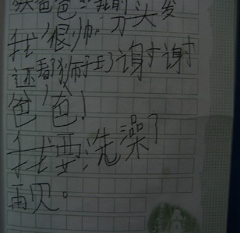
3、字体
字体类java.awt.Font Font(String name, int style, int size); 字体名称 风格 大小
风格常量：Font. PLAIN、Font. BOLD、Font.ITALIC等
宋体 黑体 楷体

Slide 14
Font类常用方法
方法名称 | 功能描述
static Font createFont(int fontFormat, File fontFile); | 创建一种新字体
public String getFontName(); | 返回当前字体的名称
public int getStyle(); | 返回当前字体的风格
public int getSize(); | 返回当前字体的大小
public static Font getFont(String nm); | 返回一个字体对象
字体静态常量：SANS_SERIF、SERIF、MONOSPACED
风格静态常量：PLAIN、BOLD、ITALIC

Slide 15
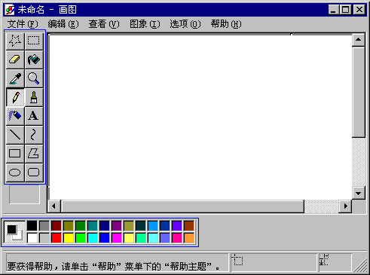
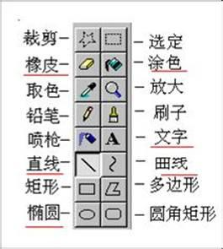
4、Graphics类
画图类java.awt.Graphics，一个抽象类，提供了一个与平台无关的绘图接口，“神笔”
各平台上实现的Java系统将创建一个Graphics类的子类，来实现绘图功能，但该子类对程序员是透明的

Slide 16
Graphics类常用方法
方法名称 | 功能描述
public void drawString(String str, int x, int y) | 绘制字符串，左上角的坐标是（x,y)
public void drawLine(int x1, int y1, int x2, int y2) | 在(x1,y1)与(x2,y2)两点之间绘制一条线段
public void drawRect(int x, int y, int width, int height) | 用指定的width和height绘制矩形，左上角坐标为(x,y)
public void fillRect(int x, int y, int width, int height) | 用指定的width和height绘制一个实心矩形，左上角坐标为(x,y)
public void clearRect(int x, int y, int width, int height) | 用指定的width和height，以当前背景色绘制一个实心矩形
public void drawRoundRect(int x, int y, int width, int height, int arcWidth, int arcHeight) | 用指定的width和height绘制一个圆角矩形，圆角是一个椭圆的1/4弧，此椭圆由arcWidth、arcHeight确定两轴长。
public void fillRoundRect(int x, int y, int width, int height, int arcWidth, int arcHeight) | 用当前色绘制实心圆角矩形，各参数含义同drawRoundRect。
public void drawPolygon(int[] xPoints, int [] yPoints, int nPoints) | 用xPoints，yPoints数组指定的点的坐标依次相连绘制多边形，共选用前nPoints个点。
public void fillPolygon(int[] xPoints, int [] yPoints, int nPoints) | 绘制实心多边形，各参数含义同drawPolygon。
public void drawOval(int x, int y, int width, int height) | 用指定的width和height，以当前色绘制一个椭圆
public void fillOval(int x, int y, int width, int height) | 绘制实心椭圆，各参数含义同drawOval
public void drawArc(int x, int y,int width, int height, int startAngle, int arcAngle) | 绘制指定width和height的椭圆，但只截取从startAngle开始，并扫过arcAngle度数的弧线
public void fillArc(int x, int y,int width, int height, int startAngle, int arcAngle) | 绘制一条实心弧线（即扇形），各参数含义同drawArc
public Color getColor() | 获得当前的颜色
public void setColor(Color c) | 设置当前颜色
public Font getFont() | 获得当前字体
public void setFont(Font f) | 设置当前字体为f指定的字体、风格和大小

Slide 17
（1）绘制基本图形
如何在 一个窗口中绘制图形？窗口怎么画？标题怎么设？最小化最大化？
Java编程与C编程不同，不是每次都需要从0开始另起炉灶，而是要站在巨人肩膀上
只需定制（个性化）图形绘制部分的代码即可，其余代码都是现成的

Slide 18
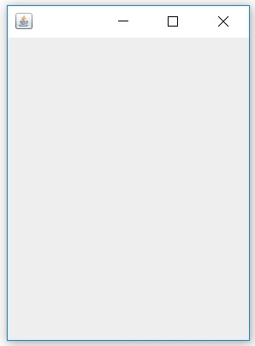
代码框架
import java.awt.*;
import javax.swing.*;
public class DrawShapes extends JFrame {
public DrawShapes () {
setVisible(true); //窗口可见
setSize(300, 400); //设置窗口大小
}
public void paint(Graphics g) {
super.paint(g);
//使用g来画图
}
public static void main(String[] args) {
DrawShapes app = new DrawShapes();
app.setDefaultCloseOperation( JFrame.EXIT_ON_CLOSE);
}
}

Slide 19
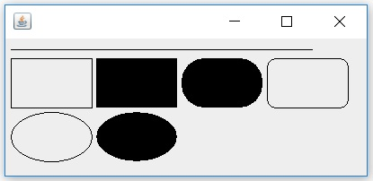
绘制基本图形
// setSize(420, 200);
g.drawLine(15, 50, 350, 50 ); // drawLine(int x1, int y1, int x2, int y2)
g.drawRect(15, 60, 90, 55 ); // drawRect(int x, int y, int width, int height)
g.fillRect( 110, 60, 90, 55 ); // fillRect(int x, int y, int width, int height)
// drawRoundRect(int x, int y, int width, int height, int arcWidth, int arcHeight)
g.fillRoundRect( 205, 60, 90, 55, 50, 50 );
g.drawRoundRect( 300, 60, 90, 55, 20, 20 );
g.drawOval( 15, 120, 90, 55 ); // drawOval(int x, int y, int width, int height)
g.fillOval( 110, 120, 90, 55 ); //fillOval(int x, int y, int width, int height)
程序执行过程？

Slide 20
绘制图片
import java.awt.*;
import javax.swing.*;
import java.io.*;
import javax.imageio.*;
public class DrawImage extends JFrame {
public DrawImage() {
setVisible(true);
setSize(820, 600);
}
public void paint(Graphics g) {
super.paint(g);
try{
Image im = ImageIO.read(new File("xuebaxuezha.jpg"));
g.drawImage(im, 10, 30, im.getWidth(null), im.getHeight(null), null);
} catch(IOException e1){}
}
public static void main(String[] args) {
DrawImage app = new DrawImage();
app.setDefaultCloseOperation(JFrame.EXIT_ON_CLOSE);
}
}

Slide 21
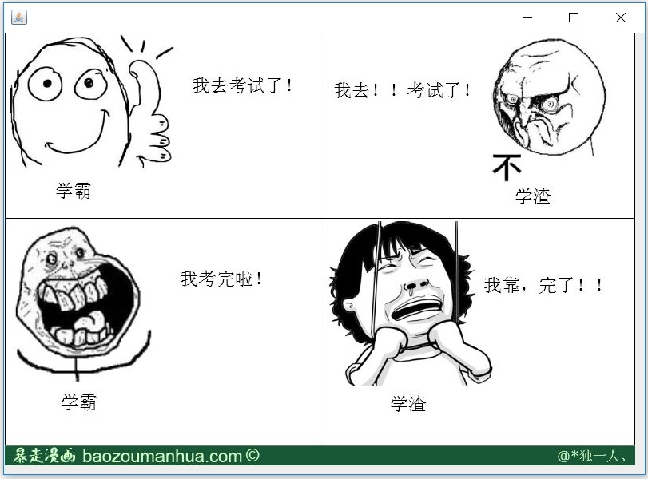
运行结果

Slide 22
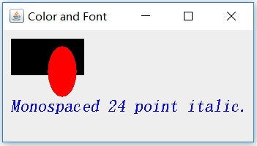
（2）颜色与字体
import java.awt.*;
import javax.swing.*;
public class DrawColor extends JFrame {
public DrawColor () {
super("Color and Font");
setVisible(true);
setSize(360, 200);
}
public void paint(Graphics g) {
super.paint(g);
g.setColor(Color.BLACK);
g.fillRect(20, 50, 100, 50);
g.setColor(Color.RED);
g.fillOval(70, 60, 40, 70);
g.setColor(Color.BLUE);
g.setFont( new Font( "Monospaced", Font.ITALIC, 24 ) );
g.drawString( "Monospaced 24 point italic.", 20, 150 );
}
public static void main(String[] args) {
DrawColor app = new DrawColor();
app.setDefaultCloseOperation(JFrame.EXIT_ON_CLOSE);
}}

Slide 23
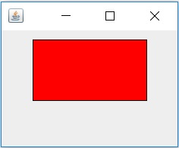
绘制图形边框
// setSize(250, 200);
// 先画实心矩形
g.setColor(Color.RED);
g.fillRect(50, 50, 150, 80);
// 再画黑色边框
g.setColor(Color.BLACK);
g.drawRect(50, 50, 150, 80);
如果顺序反了会怎么样？

Slide 24
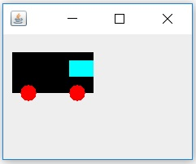
图形的重叠与覆盖
如果两个图形占用了相同的一块区域（即重叠），
则后画的图形是可见的
// setSize(250, 200);
g.setColor(Color.BLACK);
g.fillRect(20, 60, 100, 50);
g.setColor(Color.RED);
g.fillOval(30, 100, 20, 20);
g.fillOval(90, 100, 20, 20);
g.setColor(Color.CYAN);
g.fillRect(90, 70, 30, 20);

Slide 25
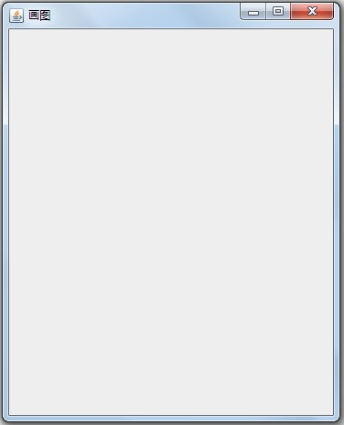
（3）一个绘图例子
import java.awt.*;
import javax.swing.*;
public class GraphicsTester extends
JFrame {
public GraphicsTester() {
super("画图");
setVisible(true);
setSize(370, 460);
}
public void paint(Graphics g) {
super.paint(g);

Slide 26
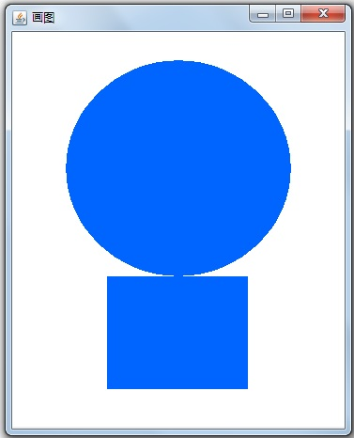
用Graphics绘图(2)
g.setColor(Color.WHITE); // 设置当前颜色
g.fillRect(0, 0, 370, 450); // 绘制实心矩形
Color blue = new Color(0, 100, 255); //创建新的颜色对象
g.setColor(blue); //设置当前颜色
g.fillOval(65, 60, 240, 230); //绘制实心椭圆
g.fillRect(109, 290, 150, 120);//绘制实心矩形

Slide 27
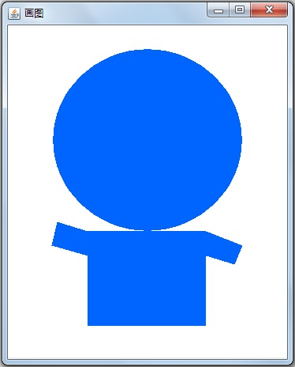
用Graphics绘图(3)
int xValues[]={109, 70, 63, 109};
int yValues[]={290, 278, 308, 321};
g.fillPolygon(xValues, yValues, 4); //绘制实心多边形
int xValues2[]={259, 305, 295, 259};
int yValues2[]={290, 308, 332, 321};
g.fillPolygon(xValues2, yValues2, 4); //绘制实心多边形

Slide 28
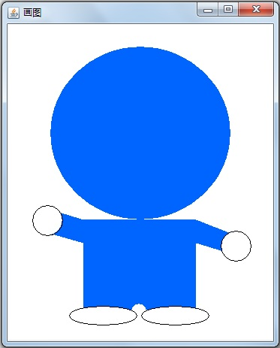
用Graphics绘图(4)
g.setColor(Color.WHITE); //设置当前颜色
g.fillOval(41, 271, 40, 40); //绘制实心椭圆
g.fillOval(292, 305, 40, 40); //绘制实心椭圆
g.fillOval(173, 402, 20, 20); //绘制实心椭圆
g.fillOval(90,405, 90, 25); //绘制实心椭圆
g.fillOval(186,405, 90, 25); //绘制实心椭圆
g.setColor(Color.BLACK); //设置当前颜色
g.drawOval(41, 271, 40, 40); //绘制空心椭圆
g.drawOval(292, 305, 40, 40); //绘制空心椭圆
g.drawOval(90,405, 90, 25); //绘制空心椭圆
g.drawOval(186,405, 90, 25); //绘制空心椭圆

Slide 29
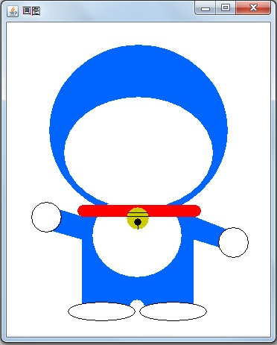
用Graphics绘图(5)
g.setColor(Color.WHITE); //设置当前颜色
g.fillOval(85, 130, 200, 150); //绘制实心椭圆
g.fillOval(123, 260, 120, 112);//绘制实心椭圆
g.setColor(Color.RED); //设置当前颜色
g.fillRoundRect(103,275,166,16,15,15); //绘制实心圆角矩形
g.setColor(new Color(204, 204, 0));//设置颜色
g.fillOval(169, 278, 30, 30); //绘制实心椭圆
g.setColor(Color.BLACK); //设置当前颜色
g.drawLine(171,285,197,285);//绘制一条直线
g.drawLine(169,290,200,290);//绘制一条直线
g.fillOval(179, 293, 10, 10); //绘制实心椭圆
g.drawLine(184,300,184,307); //绘制一条直线

Slide 30
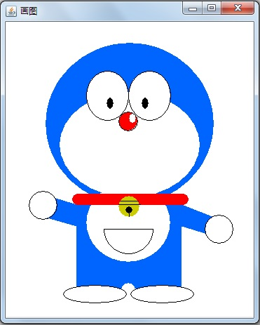
用Graphics绘图(6)
g.drawArc(148,290,70,70,0,-180); //绘制一段圆弧
g.drawLine(148, 325, 218, 325);//绘制一直线
g.setColor(Color.WHITE); //设置当前颜色
g.fillOval(123,100, 60, 70); //绘制实心椭圆
g.fillOval(183, 100, 60, 70); //绘制实心椭圆
g.setColor(Color.BLACK); //设置当前颜色
g.drawOval(123, 100, 60, 70);//绘制空心椭圆
g.drawOval(183, 100, 60, 70); //绘制空心椭圆
g.fillOval(152, 138, 10, 16); //绘制实心椭圆
g.fillOval(202, 138, 10, 16); //绘制实心椭圆
g.setColor(Color.RED); //设置当前颜色
g.fillOval(169, 158, 27, 27); //绘制实心椭圆
g.setColor(Color.BLACK); //设置当前颜色
g.drawOval(169, 158, 27, 27);//绘制空心椭圆
g.setColor(Color.WHITE); //设置当前颜色
g.fillOval(184, 161, 10, 13); //绘制实心椭圆

Slide 31
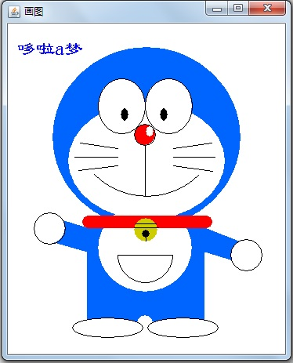
用Graphics绘图(7)
g.setColor(Color.BLACK); //设置当前颜色
g.drawArc(90,60,190,190,-45,-90);//绘制一段圆弧
g.drawLine(183, 185, 183, 250); //绘制一条直线
g.drawLine(100, 182, 148, 189); //绘制一条直线
g.drawLine(93, 200, 148, 200); //绘制一条直线
g.drawLine(98, 217, 148, 211); //绘制一条直线
g.drawLine(219, 189, 268, 182); //绘制一条直线
g.drawLine(219, 200, 272, 200); //绘制一条直线
g.drawLine(219, 211, 269, 218); //绘制一条直线
g.setFont( new Font( "隶书", Font.PLAIN, 24) );
g.setColor(Color.BLUE); //设置颜色
g.drawString("哆啦a梦", 20, 70);
}
public static void main(String[] args) {
GraphicsTester app = new GraphicsTester();
app.setDefaultCloseOperation(JFrame.EXIT_ON_CLOSE);
}

Slide 32
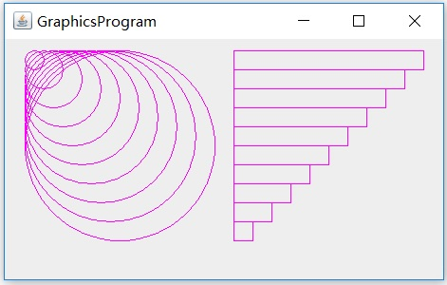
（4）图形编程
// setSize(480, 300);
g.setColor(Color.MAGENTA); //紫红
for (int i = 1; i <= 10; i++) {
g.drawOval( );
}
for (int i = 0; i < 10; i++) {
g.drawRect(
);
}
30, 50, 20*i, 20*i
250, 50+20*i, 200-20*i, 20

Slide 33
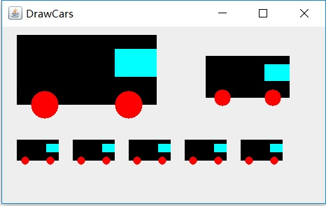
如何绘制重复图形？
函数化！参数化！

Slide 34
绘制多辆小车
import java.awt.*;
import javax.swing.*;
public class DrawCars extends JFrame {
public DrawCars () {
super("DrawCars");
setVisible(true);
setSize(480, 300);
}
public void paint(Graphics g) {
super.paint(g);
drawCar(g, 30, 50, 200);
drawCar(g, 300, 80, 120);
for (int i = 0; i < 5; i++) {
drawCar(g, 30 + i * 80, 200, 60);
}
}
void drawCar(Graphics g, int x, int y, int size);

Slide 35

public void drawCar(Graphics g, int x, int y, int size) {
g.setColor(Color.BLACK);
g.fillRect(x, y, size, size / 2);
g.setColor(Color.RED);
g.fillOval(x+size/10, y+2*size/5, size/5, size/5);
g.fillOval(x+7*size/10, y+2*size/5, size/5, size/5);
g.setColor(Color.CYAN);
g.fillRect(x+7*size/10, y+size/10, 3*size/10, size/5);
}
public static void main(String[] args) {
DrawCars app = new DrawCars();
app.setDefaultCloseOperation(JFrame.EXIT_ON_CLOSE);
}
}

Slide 36

如何实现动画效果？
基本
思路?

Slide 37
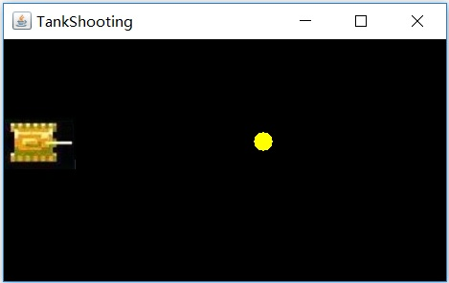
TankShooting参考代码
public void paint(Graphics g) {
super.paint(g);
g.setColor(Color.BLACK);
g.fillRect(0, 0, 480, 300);
ImageIcon icon = new ImageIcon("tank.jpg");
Image im = icon.getImage();
g.drawImage(im, 10, 120, im.getWidth(null), im.getHeight(null), null);
for (int i = 1; i <= 13; i++) {
g.setColor(Color.YELLOW);
g.fillOval(60+30 * i, 135, 20, 20);
try { Thread.sleep(500); } catch(Exception e1){}
g.setColor(Color.BLACK);
g.fillOval(60+30 * i, 135, 20, 20);
}
}

Slide 38
教学内容
1
概述
Graphics绘图
2
3
Swing组件
4
Swing举例

Slide 39
1、Swing概述
基本的GUI元素都在两个包中实现：java.awt和javax.swing
Abstract Windowing Toolkit(AWT)
JDK1.0中引入的一组GUI组件，依赖于本地GUI，在不同OS平台上显示不同
Swing
Java1.2推出，基于AWT，纯Java实现，类名加J
不同平台上的应用程序显示风格一致

Slide 40

何为用户交互界面？

Slide 41
Swing相关类
AWTEvent
Panel
Applet
JApplet
Component
Container
JComponent
JPanel
Object
MenuComponent
Window
Frame
JFrame
LayoutManager

Slide 42
组件(Component)
组件是Java图形用户界面最基本的组成部分，它是一个可以图形化的方式显示在屏幕上并能与用户进行交互的对象，如按钮、标签等。
组件不能独立地显示出来，必须将组件放在一定的容器中才可以显示出来。

Slide 43
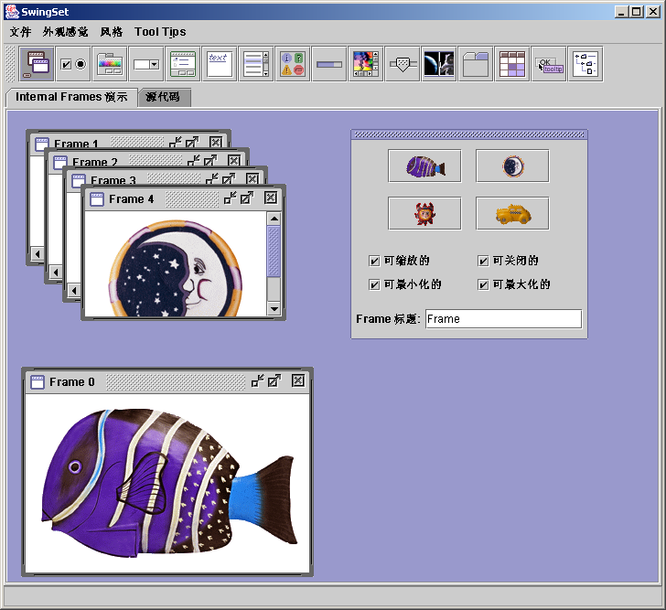
按钮
菜单
工具栏
复选框
文本框
标签

Slide 44
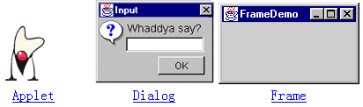
2、容器(Container)
容器：Component的子类，具有组件的所有性质，另外还具有容纳其他组件和容器的功能。
顶层容器：Applet、Dialog、Frame

Slide 45
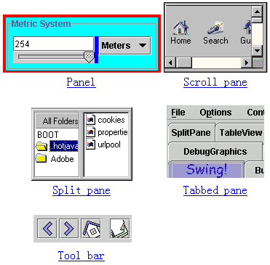
通用途容器：
Panel
Scroll pane
Split pane
Tabbed pane
Tool bar

Slide 46
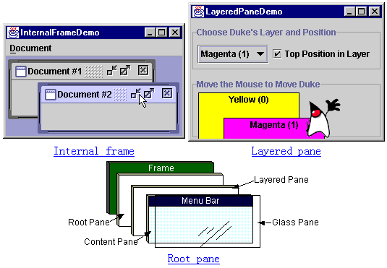
专用容器：
Internal frame
Layered pane
Root pane

Slide 47

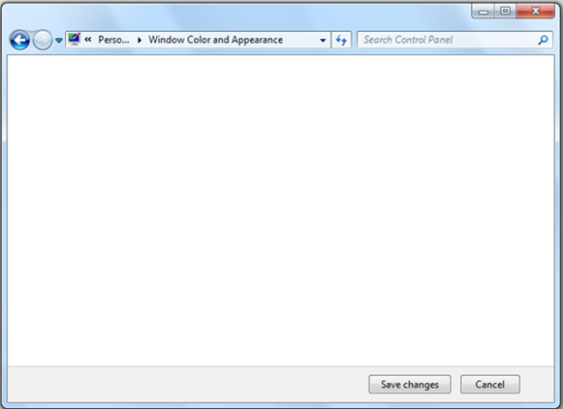
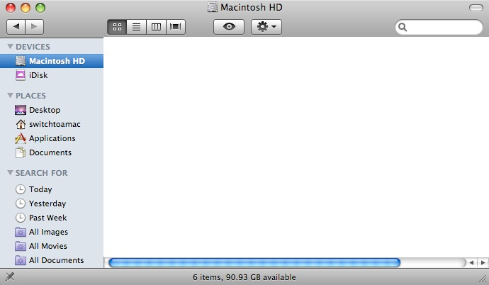
Frames
public class GraphicsTester extends javax.swing.JFrame {
public GraphicsTester() {
super(“Frame”);
setSize(500, 450); //size varies
setDefaultCloseOperation(
EXIT_ON_CLOSE);
setVisible(true);
}
public static void main(String[] argv) {
GraphicsTester app = new
GraphicsTester();
}
}
GNOME (Sunlab) Frame
Microsoft Windows Frame
Mac OS X Frame

Slide 48
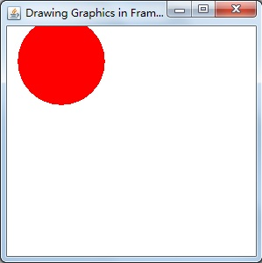
直接在Frame上画图
import javax.swing.*;
import java.awt.*;
public class PaintFrame extends JFrame {
public PaintFrame() {
setTitle("Drawing Graphics in Frames");
setBounds(100,50,300,300);
setDefaultCloseOperation(JFrame.EXIT_ON_CLOSE);
setVisible(true);
}
public static void main(String[] args) {
PaintFrame frame = new PaintFrame();
}
public void paint(Graphics g) {
g.setColor(Color.RED);
g.fillOval(20, 20, 100, 100);
}
}

Slide 49
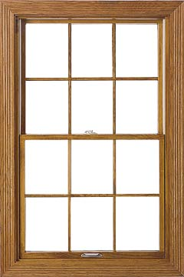
Panels
JFrame包括JPanel
把JFrame看成窗框
把JPanel看成窗玻璃
Panel是程序的画布
javax.swing.JPanel
Panel可绘制Graphics图形和GUI元素，可包含子panel
Frame
Panel
sub-panels

Slide 50
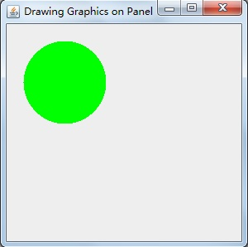
在Panel上画图
import javax.swing.*;
import java.awt.*;
public class PaintPanel {
public static void main(String[] args) {
JFrame f = new JFrame();
f.setTitle("Drawing Graphics on Panel");
f.setBounds(100,50,300,300);
f.setDefaultCloseOperation(JFrame.EXIT_ON_CLOSE);
f.setContentPane(new MyPanel());
f.setVisible(true);
}
}
class MyPanel extends JPanel{
public void paintComponent(Graphics g) {
super.paintComponent(g);
g.setColor(Color.GREEN);
g.fillOval(20, 20, 100, 100);
}
}

Slide 51


重量级与轻量级组件

Slide 52
重量级 VS. 轻量级
重量级组件
依赖于本地屏幕资源，即通过调用操作系统的函数画出来的组件
所有的AWT组件和少量Swing组件(JFrame,JWindow,JDialog和JApplet)
轻量级组件
纯Java实现，具有平台移植性。编程时尽量使用轻量级组件。
绝大部分Swing组件，如JPanel

Slide 53
重量级 VS. 轻量级(2)
在重量级组件中绘图
在轻量级组件中绘图
repaint() → update() → paint()
public void paint(Graphics g) {
super.paint(g);
…
}
repaint() → paint() → paintComponent()
public void paintComponent(Graphics g) {
super.paintComponent(g);
…
}

Slide 54
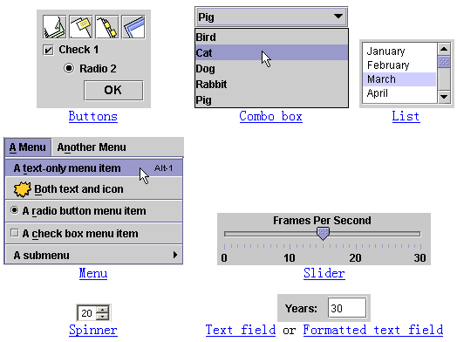
3、基本控件

Slide 55
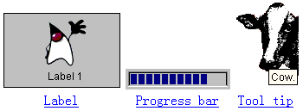

Slide 56
基本的GUI组件
GUI组件所对应的类
JLabel
JTextField
JButton
JCheckBox
JComboBox
JList
JTextArea
JSlider

Slide 57
如何添加GUI组件
如何添加GUI组件？
如何创建组件？
添加到什么地方？
怎么添加？
添加后怎么办？
创建相应类的对象
添加到容器
标准控件，传数据参数
布局、事件处理

Slide 58
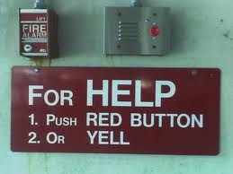
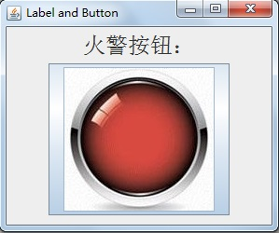
JLabel和JButton举例
import java.awt.*;
import javax.swing.*;
public class LabelButton {
public static void main(String[] a) {
JFrame f = new JFrame("Label and Button");
f.setDefaultCloseOperation(JFrame.EXIT_ON_CLOSE);
f.setLayout(new FlowLayout());
JLabel label = new JLabel("火警按钮：");
label.setFont(new Font("宋体", Font.PLAIN, 24));
JButton button = new JButton(new ImageIcon("red.jpg"));
f.getContentPane().add(label);
f.getContentPane().add(button);
f.setSize(300, 250);
f.setVisible(true);
}
}

Slide 59
组件的三个层次
顶层容器+中间层容器+原子组件
创建一个顶层容器如JFrame
获得或创建该顶层容器的内容面板ContentPane，其为JPanel类型，即中间层容器
创建原子组件如标签和按钮，将其添加到中间层容器，并对组件进行排列

Slide 60
4、布局管理器
为了使图形用户界面具有良好的平台无关性，Java提供了布局管理器（LayoutManager）这个工具来管理组件在容器中的布局，而不使用直接设置组件位置和大小的方式。
每个容器都有一个布局管理器，当容器需要对某个组件进行定位或判断其大小时，就会调用对应的布局管理器。
布局管理器负责各组件的大小和位置，此时用户无法设置组件的这些属性，即setSize()、 setBounds()和setLocation()等方法失效，用户可用setLayout(null)取消(自由/绝对布局)。

Slide 61
典型的布局管理器
FlowLayout
BorderLayout
GridLayout
GridBagLayout
CardLayout
BoxLayout

Slide 62
FlowLayout
FlowLayout
JPanel (Panel)、JApplet (Applet)的缺省布局管理器
组件从左往右地分布在一个容器中
若到达了容器边沿，则换到下一行
对齐方式：左对齐、居中对齐（默认）和右对齐。方法setAlignment(align); 常量LEFT, CENTER, RIGHT

Slide 63
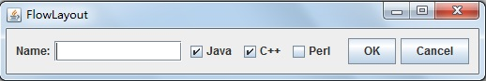
FlowLayout及多Panel举例
public static void main(String[] args) {
JFrame f = new JFrame("FlowLayout");
f.setDefaultCloseOperation(JFrame.EXIT_ON_CLOSE);
JPanel cp = (JPanel)f.getContentPane();
cp.setLayout(new FlowLayout());
cp.add(getFieldPanel());
cp.add(getButtonPanel());
f.pack();
f.setVisible(true);
}

Slide 64
private static JPanel getFieldPanel() {
JPanel p = new JPanel();
p.setLayout(new FlowLayout());
p.add(new JLabel("Name:"));
p.add(new JTextField(12));
p.add(new JCheckBox("Java", true));
p.add(new JCheckBox("C++", true));
p.add(new JCheckBox("Perl", false));
return p;
}
private static JPanel getButtonPanel() {
JPanel p = new JPanel();
p.setLayout(new FlowLayout());
p.add(new JButton("OK"));
p.add(new JButton("Cancel"));
return p;
}

Slide 65
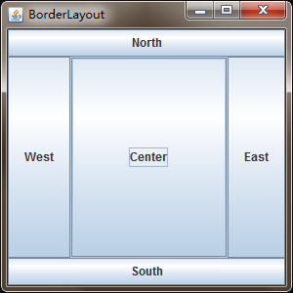
BorderLayout
BorderLayout
JFrame和JDialog的缺省布局管理器
把组件（最多5个）安排在5个区域

Slide 66

BorderLayout (cont.)

Slide 67
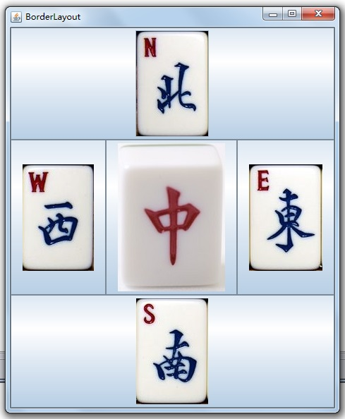
BorderLayout (cont.)
public static void main(String[] args) {
JFrame f = new JFrame("BorderLayout");
f.setDefaultCloseOperation(JFrame.EXIT_ON_CLOSE);
JPanel cp = (JPanel)f.getContentPane();
cp.setLayout(new BorderLayout());
cp.add("North", new JButton(new ImageIcon("north.jpg")));
cp.add("East", new JButton(new ImageIcon("east.jpg")));
cp.add("South", new JButton(new ImageIcon("south.jpg")));
cp.add("West", new JButton(new ImageIcon("west.jpg")));
cp.add("Center", new JButton(new ImageIcon("middle.jpg")));
f.pack();
f.setVisible(true);
}

Slide 68
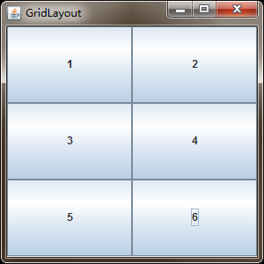
GridLayout
GridLayout
把容器划分为相同大小的网格，每个网格放一个组件，从左往右，从上往下。
构造函数：GridLayout(rows, columns);

Slide 69
5、事件处理
GUI程序需与用户交互，响应各种事件

Slide 70
什么是事件
事件（Event）：某种输入，通常由用户产生，但也可能由网络或其他程序产生
例如
按下一个键
点击或移动鼠标
调整窗口大小或关闭窗口
……

Slide 71

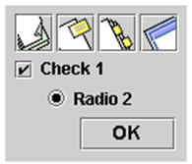


事件模型
OK, I got you, I’ll
take it from here.
Hey dude, I have
been clicked on !
Event Object
Source
Listeners
用户
Event Handling

Slide 72
程序员需要做的事情
创建一个类，
声明该类implements某类事件的监听接口
在该类中编写一些方法，用于处理具体的各个事件
创建一个该类对象（Listener）
建立Listener与事件源组件（Source）之间的关联
否则组件就会忽略发生在它身上的事件

Slide 73
示例
import javax.swing.*;
import java.awt.event.*;
public class EventExample{
public static void main(String[] args) {
JFrame frame = new JFrame();
frame.setDefaultCloseOperation(JFrame.EXIT_ON_CLOSE);
JButton button = new JButton("click me");
frame.getContentPane().add(button);
frame.setSize(200, 200);
MyListener listener = new MyListener(); // 第2步
button.addActionListener(listener); // 第3步
frame.setVisible(true);
}
}
class MyListener implements ActionListener { // 第1步
public void actionPerformed(ActionEvent e){ // 第1步
System.out.println("I've been clicked");
}
}

Slide 74
事件的类型
常用的一些事件类型
ActionEvent：动作事件，如按钮被按下、选择了一个项目、在文本框中按下回车键
MouseEvent：鼠标事件，如鼠标单击、移动
WindowEvent：窗口事件，如关闭窗口等
KeyEvent：键盘事件，如键被按下、释放
ItemEvent：项目事件，发生在具有多个选项的组件上，如JCheckBox、JComboBox

Slide 75
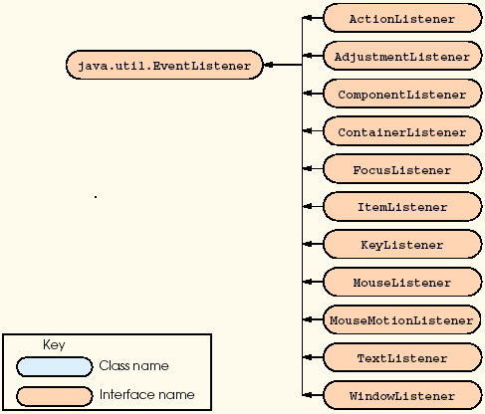
事件监听接口
java.awt.event

Slide 76
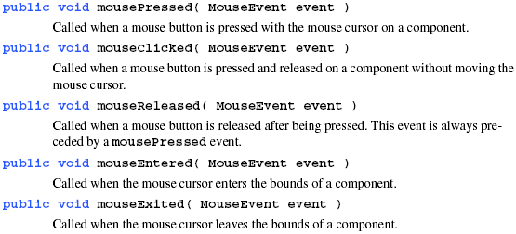
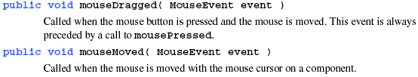
鼠标事件监听接口
Methods of interface MouseListener
Methods of interface MouseMotionListener

Slide 77
鼠标拖放举例
需要做的事情
如何画图：在什么上面画图？什么叫画图？如何刷新？
如何处理鼠标拖动事件：哪个接口？哪些函数？在哪一个类中实现？
如何共享数据？

Slide 78
鼠标拖放举例(cont.)
import javax.swing.*;
import java.awt.*;
import java.awt.event.*;
public class MouseEventDemo extends JPanel
implements MouseMotionListener, MouseListener{
int xVal = 0, yVal = 0;
boolean bPressed = false;
public static void main(String[] args) {
MouseEventDemo demo = new MouseEventDemo();
demo.go();
}
public void go() {
JFrame frame = new JFrame();
frame.setSize(300, 300);
frame.setTitle("Drag to draw");
frame.setDefaultCloseOperation(JFrame.EXIT_ON_CLOSE);
frame.setContentPane(this);

Slide 79
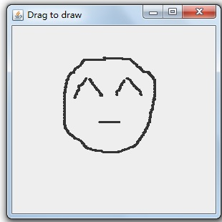
鼠标拖放举例(cont.)
addMouseMotionListener(this);
addMouseListener(this);
frame.setVisible(true);
}
public void paintComponent(Graphics g) {
if(bPressed) g.fillOval(xVal, yVal, 4, 4);
}
public void mouseDragged( MouseEvent e ) {
xVal = e.getX();
yVal = e.getY();
repaint();
}
public void mouseMoved( MouseEvent e ) { }
public void mousePressed(MouseEvent e){bPressed = true;}
public void mouseReleased(MouseEvent e){bPressed=false;}
public void mouseClicked(MouseEvent e) { }
public void mouseEntered(MouseEvent e) { }
public void mouseExited(MouseEvent e) { }
}
Why mousePressed & mouseReleased?

Slide 80
事件监听器适配器类
适配器（Adapter）类
若实现事件监听器接口，必须实现其所有方法，包括空方法
适配器类：抽象类，“实现”了监听器中的所有方法，但都是空方法
用户自定义的监听器类可继承自适配器类，从而只需重写感兴趣的方法

Slide 81
MouseAdapter
public abstract class MouseAdapter implements
MouseListener, MouseWheelListener,
MouseMotionListener {
public void mouseClicked(MouseEvent e) {}
public void mousePressed(MouseEvent e) {}
public void mouseReleased(MouseEvent e) {}
public void mouseEntered(MouseEvent e) {}
public void mouseExited(MouseEvent e) {}
public void mouseWheelMoved(MouseWheelEvent e){}
public void mouseDragged(MouseEvent e){}
public void mouseMoved(MouseEvent e){}
}

Slide 82
鼠标拖放的另一个实现
import javax.swing.*;
import java.awt.*;
import java.awt.event.*;
public class MouseEventDemo2 extends JPanel {
int xVal = 0, yVal =0;
boolean bPressed = false;
public static void main(String[] args) {
MouseEventDemo2 demo = new MouseEventDemo2();
demo.go();
}
public void go() {
JFrame frame = new JFrame();
frame.setSize(300, 300);
frame.setTitle("Drag to draw");
frame.setDefaultCloseOperation(JFrame.EXIT_ON_CLOSE);
frame.setContentPane(this);

Slide 83
鼠标拖放的另一个实现(2)
MyMouseListener listener = new MyMouseListener();
addMouseMotionListener(listener);
addMouseListener(listener);
frame.setVisible(true);
}
public void paintComponent(Graphics g) {
if(bPressed) g.fillOval(xVal, yVal, 4, 4);
}
private class MyMouseListener extends MouseAdapter{
public void mouseDragged( MouseEvent e ) {
xVal = e.getX();
yVal = e.getY();
repaint();
}
public void mousePressed(MouseEvent e) {bPressed=true;}
public void mouseReleased(MouseEvent e){bPressed=false;}
}
}

Slide 84
教学内容
1
概述
Graphics绘图
2
3
Swing组件
4
Swing举例

Slide 85
1、基本控件
GUI组件所对应的类
JLabel
JTextField
JButton
JCheckBox
JComboBox
JList
JTextArea
JSlider

Slide 86
（1）JLabel
JLabel：标签
在一个GUI上显示一行静态文本
JLabel类的父类是JComponet
可以显示的内容
单行的只读文本
图片
文本+图片

Slide 87
JLabel常用方法
函数原型 | 功能描述
JLabel(String text, Icon icon, int horizontalAlignment); | 构造函数
JLabel(String text); | 构造函数
JLabel(Icon image); | 构造函数
String getText(); | 返回标签上的文本字符串
void setText(String text); | 将标签上的文本设置为text
Icon getIcon(); | 返回标签图片
void setIcon(Icon icon); | 将标签图片设置为icon
int getIconTextGap(); | 返回标签文本和图片间的间隔大小
void setIconTextGap(int iconTextGap); | 设置标签文本和图片间的间隔大小
void setVerticalTextPosition(int textPosition); | 设置文本相对于图片的竖直位置
void setHorizontalTextPosition(int textPosition); | 设置文本相对于图片的水平位置

Slide 88

JLabel举例

Slide 89
参考代码
import java.awt.*;
import javax.swing.*;
public class JLabelExample extends JFrame {
private JLabel label1, label2, label3;
public JLabelExample() {
super("JLabel example");
JPanel panel = (JPanel)getContentPane();
panel.setBackground(Color.WHITE);
panel.setLayout(new FlowLayout());
Icon iconPolice = new ImageIcon("police.jpg");
label1 = new JLabel(iconPolice, SwingConstants.CENTER);
panel.add(label1);
label2 = new JLabel("不要打架！");
label2.setFont(new Font("隶书", Font.BOLD, 40));
panel.add(label2);

Slide 90
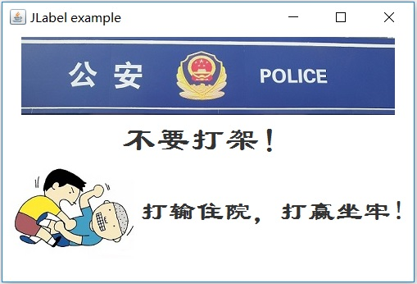
参考代码(cont.)
label3 = new JLabel();
label3.setFont(new Font("隶书", Font.BOLD, 32));
label3.setText("打输住院，打赢坐牢!");
Icon iconFight = new ImageIcon("fight.jpg");
label3.setIcon(iconFight);
panel.add(label3);
setSize(520, 350);
setVisible(true);
}
public static void main(String[] args) {
JLabelExample app = new JLabelExample();
app.setDefaultCloseOperation(JFrame.EXIT_ON_CLOSE);
}
}

Slide 91
（2）JTextField
JTextField和JPasswordField
单行文本区，可以输入和显示文本
JPasswordField会把输入的字符显示为星号（*）
JTextField的父类是JTextComponent，JPasswordField的父类是JTextField
构造函数的参数可为空或一个字符串

Slide 92
（3）JButton
JButton：按钮
一个组件，用户点击后会触发某个特定的动作
Java程序支持不同类型的按钮，包括
命令按钮（Command Buttons）
开关按钮（Toggle Buttons）
复选框（Check Boxes）
单选按钮（Radio Buttons）

Slide 93
按钮类的层次结构
javax.swing.JComponent
javax.swing.AbstractButton
javax.swing.JButton
javax.swing.JToggleButton
javax.swing.JCheckBox
javax.swing.JRadioButton

Slide 94
命令按钮
命令按钮（JButton）
当用户单击该按钮时，将会生成一个ActionEvent事件
按钮上可以显示文字或图片
父类是javax.swing.AbstractButton，该类是个抽象类，定义了Swing按钮的诸多共性特性

Slide 95
猜谜语
import java.awt.*;
import java.awt.event.*;
import javax.swing.*;
public class RiddleGame extends JFrame {
private JLabel labelRiddle, labelResult;
private JTextField textAnswer;
private JButton btnSubmit, btnNext;
private int index = 0;
public RiddleGame() {
super("猜谜语");
JPanel panel = (JPanel)getContentPane();
panel.setLayout(null); // 自由布局
setResizable(false); // 不允许用户改变窗口大小
labelRiddle = new JLabel();
labelRiddle.setFont(new Font("隶书", Font.BOLD, 28));
textAnswer = new JTextField();
textAnswer.setFont(new Font("宋体", Font.PLAIN, 24));
btnSubmit = new JButton("提交");
btnSubmit.setFont(new Font("宋体", Font.PLAIN, 24));
btnNext = new JButton("下一题");
btnNext.setFont(new Font("宋体", Font.PLAIN, 24));
labelResult = new JLabel();
labelResult.setFont(new Font("黑体", Font.PLAIN, 24));
labelResult.setForeground(Color.RED);

Slide 96
猜谜语(cont.)
panel.add(labelRiddle);
panel.add(textAnswer);
panel.add(btnSubmit);
panel.add(btnNext);
panel.add(labelResult);
labelRiddle.setBounds(40, 20, 410, 40); // 手工设定控件的位置和大小
textAnswer.setBounds(40, 70, 280, 40);
btnSubmit.setBounds(40, 120, 120, 40);
btnNext.setBounds(200, 120, 120, 40);
labelResult.setBounds(40, 170, 410, 40);
ActionListener listenerSubmit =
new ActionListener(){ // 匿名类
public void actionPerformed(ActionEvent e){
String strAnswer = textAnswer.getText();
if(strAnswer.equals(strAnswers[index]))
labelResult.setText("答对了！");
else labelResult.setText("答错了！答案是：" + strAnswers[index]);
}
};
btnSubmit.addActionListener(listenerSubmit);

Slide 97
猜谜语(cont.)
ActionListener listenerNext =
new ActionListener(){
public void actionPerformed(ActionEvent e){
index = (index + 1) % 4;
setupRiddle();
}
};
btnNext.addActionListener(listenerNext);
setupRiddle();
setSize(450, 280);
setVisible(true);
}
private void setupRiddle() {
labelRiddle.setText(strRiddles[index]);
textAnswer.setText("");
labelResult.setText("");
}
public static void main(String[] args) {
RiddleGame app = new RiddleGame();
app.setDefaultCloseOperation(JFrame.EXIT_ON_CLOSE);
}

Slide 98
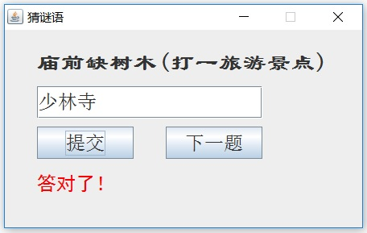
猜谜语(cont.)
private String[] strRiddles = {"庙前缺树木(打一旅游景点)",
"屎壳郎糟蹋粮食(打一歌星)",
"睡美人最怕的是什么? ",
"刀削面(打一法律用语)"};
private String[] strAnswers = {"少林寺", "费翔", "失眠", "毁容"};
}

Slide 99
命名规范
文艺程序员写代码追求让别人看懂，普通程序员追求让自己看懂，2B程序员则追求让编译器能看懂；
半年后看自己当初写的代码，文艺程序员不知道这是自己写的但很容易看懂，普通程序员知道是自己写的但是不太容易看懂，2B程序员埋头看了半天后拍着桌子吼到：“这是哪个2B写的程序！”

Slide 100
命名规范
一些命名规则
类名为名词组合，各单词首字母大写
变量名为单词组合，首字母小写，内部单词的首字母大写，如fileInput
函数名为动词，首字母小写，内部单词的首字母大写，如getName()
常量大写，下划线分隔，如COLOR_RED

Slide 101

世上最糟糕的变量名
int data;
东西

Slide 102

匈牙利命名法
Charles Simonyi 提出的一种变量命名方法，使用 各种前缀来表明变量的数据类型。
匈牙利命名法示例
数据类型 | 前缀 | 例子
int | i | iIndex, iCount
char | ch | chInChar, chSerialOut
引用类型 | ref | refMsg, refServer
数组 | rg | rgStudents
Button | btn | btnConfirm
网址：http://msdn.microsoft.com/library/techart/hunganotat.htm

Slide 103
（4）状态按钮
状态按钮
Swing GUI组件包括三种类型的状态按钮JToggleButton、JCheckBox和JRadioButton
这些状态按钮具有开/关或真/假值
JCheckBox类和JRadioButton类都是JToggleButton类的子类

Slide 104

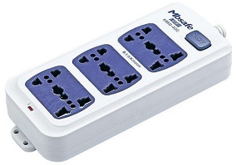

JToggleButton和JCheckBox
JToggleButton（开关按钮）
与JButton类似，只是按下去后 不弹回，除非再按一下
JCheckBox（复选框）
文本出现在复选框的右边
有两种状态：选定或未选定
主要的构造函数： public JCheckBox (String text); public JCheckBox (String text, boolean selected);

Slide 105
JRadioButton
JRadioButton（单选按钮）
有两种状态：选定或未选定
通常以按钮组的形式出现，在该组中，每次只能有一个按钮被选定，若选定了某个按钮，则意味着其余按钮不再被选定
ButtonGroup（按钮组）
维护单选按钮之间的逻辑关系
用方法add把一个按钮与一个按钮组关联

Slide 106
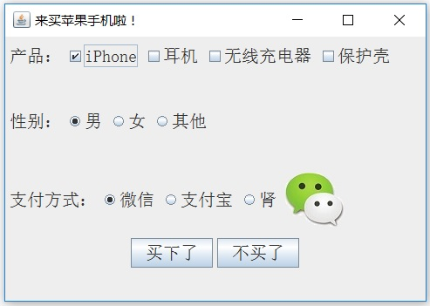
状态按钮举例
import java.awt.*;
import java.awt.event.*;
import javax.swing.*;
public class StateButtons extends JFrame {
private JLabel labelProducts, labelGender, labelPay, iconPay;
private JCheckBox checkPhone, checkAirPod, checkChargingPad, checkShell;
private JRadioButton radioMale, radioFemale, radioOthers;
private JRadioButton radioWeChat, radioAlipay, radioKidney;
private JButton buttonBuy, buttonNotBuy;
public StateButtons() {
super("来买苹果手机啦！");
Font font = new Font("宋体", Font.PLAIN, 20);
UIManager.put("Button.font", font);
UIManager.put("CheckBox.font", font);
UIManager.put("Label.font", font);
UIManager.put("RadioButton.font", font);
UIManager.put("OptionPane.messageFont", font);
UIManager.put("OptionPane.buttonFont", font);
JPanel panelContent = (JPanel)getContentPane();
panelContent.setLayout(new GridLayout(4, 1));
FlowLayout flowlayout = new FlowLayout();
flowlayout.setAlignment(FlowLayout.LEFT);

Slide 107
状态按钮举例(2)
labelProducts = new JLabel("产品：");
checkPhone = new JCheckBox("iPhone", true);
checkAirPod = new JCheckBox("耳机", false);
checkChargingPad = new JCheckBox("无线充电器", false);
checkShell = new JCheckBox("保护壳", false);
JPanel panelProducts = new JPanel();
panelProducts.setLayout(flowlayout);
panelProducts.add(labelProducts);
panelProducts.add(checkPhone);
panelProducts.add(checkAirPod);
panelProducts.add(checkChargingPad);
panelProducts.add(checkShell);
labelGender = new JLabel("性别：");
radioMale = new JRadioButton("男");
radioFemale = new JRadioButton("女");
radioOthers = new JRadioButton("其他");
ButtonGroup groupGender = new ButtonGroup();
groupGender.add(radioMale);
groupGender.add(radioFemale);
groupGender.add(radioOthers);
groupGender.setSelected(radioMale.getModel(), true);

Slide 108
状态按钮举例(3)
JPanel panelGender = new JPanel();
panelGender.setLayout(flowlayout);
panelGender.add(labelGender);
panelGender.add(radioMale);
panelGender.add(radioFemale);
panelGender.add(radioOthers);
labelPay = new JLabel("支付方式：");
radioWeChat = new JRadioButton("微信");
radioAlipay = new JRadioButton("支付宝");
radioKidney = new JRadioButton("肾");
ButtonGroup groupPay = new ButtonGroup();
groupPay.add(radioWeChat);
groupPay.add(radioAlipay);
groupPay.add(radioKidney);
groupPay.setSelected(radioWeChat.getModel(), true);
iconPay = new JLabel(new ImageIcon("wechat.jpg"));
RadioButtonHandler handlerRadio = new RadioButtonHandler();
radioWeChat.addItemListener(handlerRadio);
radioAlipay.addItemListener(handlerRadio);
radioKidney.addItemListener(handlerRadio);
JPanel panelPay = new JPanel();
panelPay.setLayout(flowlayout);
panelPay.add(labelPay);
panelPay.add(radioWeChat);
panelPay.add(radioAlipay);
panelPay.add(radioKidney);
panelPay.add(iconPay);

Slide 109
状态按钮举例(4)
buttonBuy = new JButton("买下了");
buttonNotBuy = new JButton("不买了");
JPanel panelButtons = new JPanel();
panelButtons.add(buttonBuy);
panelButtons.add(buttonNotBuy);
ActionListenerHandler handlerAction = new ActionListenerHandler();
buttonBuy.addActionListener(handlerAction);
buttonNotBuy.addActionListener(handlerAction);
panelContent.add(panelProducts);
panelContent.add(panelGender);
panelContent.add(panelPay);
panelContent.add(panelButtons);
setSize(500, 350);
setLocationRelativeTo(null); //把窗口放在屏幕中央
setVisible(true);
}
public static void main(String[] args) {
StateButtons app = new StateButtons();
app.setDefaultCloseOperation(JFrame.EXIT_ON_CLOSE);
}

Slide 110
状态按钮举例(5)
private class RadioButtonHandler implements ItemListener {
public void itemStateChanged(ItemEvent event) {
if(event.getSource() == radioWeChat)
iconPay.setIcon(new ImageIcon("wechat.jpg"));
else if(event.getSource() == radioAlipay)
iconPay.setIcon(new ImageIcon("alipay.jpg"));
else if(event.getSource() == radioKidney)
iconPay.setIcon(new ImageIcon("kidney.jpg"));
}
}
private class ActionListenerHandler implements ActionListener {
public void actionPerformed(ActionEvent event) {
if(event.getSource() == buttonBuy) {
if(radioWeChat.isSelected())
JOptionPane.showMessageDialog(null, "钱不够啊！");
else if (radioAlipay.isSelected())
JOptionPane.showMessageDialog(null, "钱也不够啊！");
else if(radioKidney.isSelected())
JOptionPane.showMessageDialog(null, "苹果虽好，肾更重要！");
}
else if(event.getSource() == buttonNotBuy)
JOptionPane.showMessageDialog(null, "英明且睿智！");
}
}
}

Slide 111

（5）JComboBox
JComboBox（复选框）
也称为下拉式列表(drop-down list)
包括一个按钮和一个下拉列表，用户可以在下拉列表所提供的诸多选项中选择其一，提供自动滚动条

Slide 112
JComboBox部分方法
函数原型 | 功能描述
JComboBox(E[] items); | 创建一个对象，包含指定数组中的元素。默认第1个元素被选中
JComboBox(Vector<E> items); | 包含指定向量中的元素
JComboBox(); | 空列表，后面用addItem添加
void setEditable(boolean aFlag); | 设置可编辑状态
boolean isEditable(); | 是否可编辑
void setMaximumRowCount(int count); | 设置最大可显示的元素个数
void setSelectedItem(Object anObject); | 设置当前选定的元素
Object getSelectedItem(); | 返回当前选定的元素
void setSelectedIndex(int anIndex); | 设置当前选定的元素下标
int getSelectedIndex(); | 返回当前选定的元素下标
void addItem(E item); | 添加一个元素

Slide 113

JList
JList（列表框）
在一系列显示的项目中，可以选择一个或多个选项，即单选/多选列表
不提供自动的滚动条功能，由于JList通常含有很多选项，所以经常把它放在一个JScrollPane对象里面

Slide 114
JList部分方法
函数原型 | 功能描述
JList(final E[] listData); | 创建一个对象，显示指定数组中的元素
JList(final Vector<? extends E> listData); | 显示指定向量中的元素
void setVisibleRowCount(int visibleRowCount); | 设置无滚动条时的显示行数
void setSelectionMode(int selectionMode); | 设置列表的选择模式
int getSelectedIndex(); | 返回选定元素的下标
void setSelectedIndex(int index); | 设置选定元素的下标
void addListSelectionListener(ListSelectionListener listener); | 给列表添加一个监听器，当选项发生变化时会收到通知
void setSelectionForeground(Color selectionForeground); | 设置选定元素的绘制颜色
void setSelectionBackground(Color selectionBackground); | 返回选定元素的背景颜色
void setListData(final E[] listData); | 设置列表数据
boolean isSelectedIndex(int index); | 判断指定下标是否被选中

Slide 115

JComboBox和JList举例

Slide 116
源代码（1）
import java.awt.*;
import java.awt.event.*;
import javax.swing.*;
import javax.swing.event.*;
public class ComboList {
private JLabel labelColor;
private JTextField textColor;
private JList<String> listColor;
private final String[] strColorNames = {"Black", "Blue", "Cyan",
"Dark Gray", "Gray", "Green", "Light Gray", "Magenta",
"Orange", "Pink", "Red", "White", "Yellow"};
private final Color[] colors = {Color.BLACK, Color.BLUE,
Color.CYAN, Color.DARK_GRAY, Color.GRAY, Color.GREEN,
Color.LIGHT_GRAY, Color.MAGENTA, Color.ORANGE, Color.PINK,
Color.RED, Color.WHITE, Color.YELLOW};
private JComboBox<String> comboHappies;
private JLabel labelHappyIcon;
private final String[] strHappies = {"久旱逢甘雨", "他乡遇故知",
"洞房花烛夜", "金榜题名时"};
private final Icon[] iconsHappies = {
new ImageIcon("happy1.jpg"), new ImageIcon("happy2.jpg"),
new ImageIcon("happy3.jpg"), new ImageIcon("happy4.jpg")};

Slide 117
源代码（2）
public ComboList() {
JFrame frame = new JFrame("人生四大喜事");
Font font = new Font("宋体", Font.PLAIN, 24);
UIManager.put("Label.font", font);
UIManager.put("TextField.font", font);
UIManager.put("List.font", font);
UIManager.put("ComboBox.font", font);
JPanel panelContent = (JPanel)frame.getContentPane();
panelContent.setLayout(new BorderLayout());
JPanel panelColor = new JPanel();
labelColor = new JLabel("请选择颜色：");
textColor = new JTextField(strColorNames[0]);
listColor = new JList<String>(strColorNames); //颜色名称的列表
listColor.setSelectionMode(ListSelectionModel.SINGLE_SELECTION); //单选
listColor.setVisibleRowCount(5); // 每次显示5行
listColor.setSelectedIndex(0);
listColor.addListSelectionListener(new ColorListSelectionListener());
panelColor.setLayout(new BorderLayout());
panelColor.add("North", labelColor);
panelColor.add("Center",textColor);
panelColor.add("South", new JScrollPane(listColor)); //滚动条

Slide 118
源代码（3）
JPanel panelHappies = new JPanel();
labelHappyIcon = new JLabel();
comboHappies = new JComboBox<String>(strHappies);
comboHappies.setMaximumRowCount(3); //显示3行
comboHappies.setSelectedIndex(0);
labelHappyIcon.setIcon(iconsHappies[0]);
comboHappies.addItemListener(new HappyItemListener());
FlowLayout flowlayout = new FlowLayout();
panelHappies.setLayout(flowlayout);
panelHappies.add(comboHappies);
panelHappies.add(labelHappyIcon);
panelContent.add("West", panelColor);
panelContent.add("East", panelHappies);
frame.setSize(610, 270);
frame.setVisible(true);
frame.setDefaultCloseOperation(JFrame.EXIT_ON_CLOSE);
}
public static void main(String[] args) {
ComboList app = new ComboList();
}

Slide 119
源代码（4）
private class ColorListSelectionListener implements ListSelectionListener{
public void valueChanged(ListSelectionEvent event){
int n = listColor.getSelectedIndex();
textColor.setText(strColorNames[n]);
comboHappies.setForeground(colors[n]);
}
}
private class HappyItemListener implements ItemListener{
public void itemStateChanged(ItemEvent event){
if(event.getStateChange() == ItemEvent.SELECTED){ //被选中
int n = comboHappies.getSelectedIndex();
labelHappyIcon.setIcon(iconsHappies[n]);
textColor.requestFocus();
}
}
}
}

Slide 120
（6）JTextArea
JTextArea（文本区）
提供了一块区域，可操作多行的文本
没有自动的滚动条，需自己创建
构造函数： JTextArea(string, numRows, numColumns)
部分成员函数（继承自JTextComponent） getText() getSelectedText( ) setText( string )

Slide 121

2、QQ登录界面
背景图片
GUI组件

Slide 122

JFrame的层次结构
JFrame
JRootPane
GlassPane
JLayeredPane
JMenuBar
ContentPane

Slide 123

JFrame的层次结构(cont.)

Slide 124




Layered Pane
QQ背景图片放在哪一层？
层名称 | 值 | 描述
FRAME_CONTENT_LAYER | new Integer( -30000) | 菜单栏和content pane
DEFAULT_LAYER | new Integer(0) | 默认层
PALETTE_LAYER | new Integer(100) | 用于浮动工具栏和调色板
MODAL_LAYER | new Integer(200) | 用于Modal对话框
POPUP_LAYER | new Integer(300) | 用于弹出式菜单
DRAG_LAYER | new Integer(400) | 用于组件的拖放

Slide 125
QQ登录界面
import java.awt.*;
import javax.swing.*;
import java.awt.event.*;
public class QQLogin extends JFrame
implements ActionListener{
JButton m_loginButton;
public static void main(String[] args) {
QQLogin app = new QQLogin();
app.go();
}
public void go()
{
setTitle("QQ");
setSize(395, 305);
setDefaultCloseOperation(JFrame.EXIT_ON_CLOSE);

Slide 126

QQ登录界面(cont.)
// 设置背景图片
ImageIcon bg = new ImageIcon("sky.jpg");
JLabel label = new JLabel(bg);
label.setBounds(0, 0, bg.getIconWidth(), bg.getIconHeight());
getLayeredPane().add(label, new Integer(-30001)); //Integer.MIN_VALUE
// 设置ContentPane透明
JPanel contentPane = (JPanel)getContentPane();
contentPane.setOpaque(false);
// contentPane = topPanel + buttonPanel
contentPane.setLayout(new BorderLayout());
JPanel topPanel = getTopPanel();
topPanel.setOpaque(false);
contentPane.add(topPanel, "Center");
JPanel buttonPanel = getButtonPanel();
contentPane.add(buttonPanel, "South");
setVisible(true);
}

Slide 127
QQ登录界面(cont.)
private JPanel getTopPanel() {
// topPanel = blank + userInfoPanel
JPanel panel = new JPanel();
panel.setLayout(new GridLayout(2,1));
panel.add(new JLabel(" "));
JPanel userInfo = getUserInfoPanel();
userInfo.setOpaque(false);
panel.add(userInfo);
return panel;
}
private JPanel getUserInfoPanel() {
JPanel userInfoPanel = new JPanel();
// userInfoPanel = 头像 + accountPanel + registerPanel
userInfoPanel.setLayout(new FlowLayout());
//1、头像
JLabel pic = new JLabel(new ImageIcon("头像.jpg"));
userInfoPanel.add(pic);
//2、用户名、密码、参数信息
JPanel accountPanel = getAccountPanel();
accountPanel.setOpaque(false);
userInfoPanel.add(accountPanel);
//3、注册和找回密码按钮
JPanel registerPanel = getRegisterPanel();
registerPanel.setOpaque(false);
userInfoPanel.add(registerPanel);
return(userInfoPanel);
}

Slide 128
QQ登录界面(cont.)
private JPanel getAccountPanel() {
JPanel accountPanel = new JPanel();
//accountPanel = user + password + checkPanel
accountPanel.setLayout(new BorderLayout(0, 5));
//1.用户帐号
String[] ids = {"8278320112 ",
"6278293426 ",
"6277316851 "};
JComboBox<String> user = new JComboBox<String>(ids);
user.setEditable(true);
accountPanel.add(user, "North");
//2.密码
JPasswordField password = new JPasswordField(15);
accountPanel.add(password, "Center");
//3.设置复选框
JPanel checkPanel = getCheckPanel();
checkPanel.setOpaque(false);
accountPanel.add(checkPanel, "South");
return(accountPanel);
}

Slide 129
QQ登录界面(cont.)
private JPanel getCheckPanel()
{
JPanel checkPanel = new JPanel();
// checkPanel = check1 + check2
checkPanel.setLayout(new BoxLayout(checkPanel,BoxLayout.X_AXIS));
Font font= new Font("宋体", Font.BOLD, 12);
JCheckBox check1 = new JCheckBox("记住密码", true);
check1.setFont(font);
checkPanel.add(check1);
JCheckBox check2 = new JCheckBox("自动登录", false);
check2.setFont(font);
checkPanel.add(check2);
return(checkPanel);
}

Slide 130
QQ登录界面(cont.)
private JPanel getRegisterPanel()
{
JPanel registerPanel = new JPanel();
registerPanel.setLayout(new BoxLayout(registerPanel, BoxLayout.Y_AXIS));
// registerPanel = button1 + button2
JButton button1 = new JButton("注册帐号");
button1.setBorderPainted(false);
button1.setFocusPainted(false);
button1.setContentAreaFilled(false);
button1.setAlignmentX(Component.LEFT_ALIGNMENT);
registerPanel.add(button1);
button1.addActionListener(this);
JButton button2 = new JButton("找回密码");
button2.setBorderPainted(false);
button2.setFocusPainted(false);
button2.setContentAreaFilled(false);
button2.setAlignmentX(Component.LEFT_ALIGNMENT);
registerPanel.add(button2);
button2.addActionListener(this);
return(registerPanel);
}

Slide 131
QQ登录界面(cont.)
private JPanel getButtonPanel() {
JPanel buttonPanel = new JPanel();
buttonPanel.setLayout(new BorderLayout(50,0));
// buttonPanel = button1 + button2
JButton button1 = new JButton(new ImageIcon("多帐号登录.jpg"));
button1.setBorderPainted(false);
button1.setFocusPainted(false);
button1.setContentAreaFilled(false);
buttonPanel.add(button1,"West");
button1.addActionListener(this);
m_loginButton = new JButton(" 登 录 ");
buttonPanel.add(m_loginButton, "Center");
m_loginButton.addActionListener(this);
JButton button2 = new JButton(new ImageIcon("二维码登录.jpg"));
button2.setBorderPainted(false);
button2.setFocusPainted(false);
button2.setContentAreaFilled(false);
buttonPanel.add(button2 , "East");
button2.addActionListener(this);
return(buttonPanel);
}

Slide 132
QQ登录界面(cont.)
public void actionPerformed(ActionEvent e){
Object obj = e.getSource();
if(obj == (Object)m_loginButton)
JOptionPane.showMessageDialog(null, "login");
else
JOptionPane.showMessageDialog(null, "button pressed");
}
}

Slide 133
3、弹球游戏

Slide 134
问题分析
什么东西会动？怎么动？
小球会动：有内在驱动力，在没有外力干涉的情形下自己也会动
球拍会动：没有内在动力，自己不动，而是在玩家的按键控制下左右移动
主要就是以上两种运动方式

Slide 135
有内在动力的运动
如何实现有内在动力（自己走）？
运动由代码实现，这段代码需要一直不停地执行，如循环语句
但若CPU一直执行某循环语句，如小球运动，则其他任务无法完成。故需要多线程编程，在另一线程中执行
创建线程的两种方式：Thread类或Timer类

Slide 136
Timer类
Timer（定时器）类
javax.swing.Timer
构造函数： Timer(int delay, ActionListener listener)
每隔delay毫秒，系统自动触发ActionListener监听器中的事件处理器（actionPerformed方法）

Slide 137
没有内在动力的运动
如何实现没有内在动力（推着走）？
由外力（异步事件）推动，如键盘按键、鼠标点击等
此即典型的Java事件模型，用前面介绍过的方法处理
需要解决事件源和事件处理器之间的数据共享问题

Slide 138



其他游戏

Slide 139






设计架构
自己走
推着走
键盘、
鼠标
多线程
定时器
事件模型
内存数 据结构
绘图
模块
paintComponent()

Slide 140
源代码（1）
import java.util.Random;
import java.awt.*;
import java.awt.event.*;
import javax.swing.Timer;
import javax.swing.*;
public class PinBall {
private final int TABLE_WIDTH = 300; // 桌面宽度
private final int TABLE_HEIGHT = 400; // 桌面高度
private final int RACKET_Y = 360; //球拍的垂直位置
private final int RACKET_HEIGHT = 20; // 球拍的高度
private final int RACKET_WIDTH = 60; // 球拍的宽度
private final int BALL_SIZE = 16; // 小球的大小
private JFrame frame = new JFrame("弹球游戏");
Random rand = new Random();
private int ySpeed = 10; // 小球纵向的运行速度
//返回一个-0.5~0.5的比率，用于控制小球的运动方向
private double xyRate = rand.nextDouble() - 0.5;
private int xSpeed = (int)(ySpeed * xyRate * 2); //小球横向的运行速度
private int ballX = rand.nextInt(200) + 20; //小球的初始横坐标
private int ballY = rand.nextInt(10) + 20; // 小球的初始纵坐标
private int racketX = rand.nextInt(200); // 球拍的水平位置
private MyPanel tableArea = new MyPanel();
Timer timer;
private boolean isLose = false; //游戏是否结束的旗标

Slide 141
源代码（2）
public void init(){
tableArea.setPreferredSize(new Dimension(TABLE_WIDTH, TABLE_HEIGHT));
frame.add(tableArea);
// 定义键盘监听器
KeyAdapter keyProcessor = new KeyAdapter() {
public void keyPressed(KeyEvent ke) {
//按下向左、向右键时，球拍水平坐标分别减少、增加
if(ke.getKeyCode() == KeyEvent.VK_LEFT) {
if(racketX >= 10) racketX -= 10;
else if(racketX > 0) racketX = 0;
}
if(ke.getKeyCode() == KeyEvent.VK_RIGHT) {
if(racketX <= TABLE_WIDTH-RACKET_WIDTH-10)
racketX += 10;
else if(racketX <= TABLE_WIDTH-RACKET_WIDTH)
racketX = TABLE_WIDTH-RACKET_WIDTH;
}
}
};
//为窗口对象添加键盘监听器
frame.addKeyListener(keyProcessor);

Slide 142
源代码（3）
// 定义每0.1秒执行一次的事件监听器
ActionListener taskPerformer = new ActionListener() {
public void actionPerformed(ActionEvent evt) {
// 如果小球碰到左、右边框，则在水平方向弹回
if(ballX <= 0 || ballX >= TABLE_WIDTH - BALL_SIZE) {
xSpeed = -xSpeed;
}
// 若小球在竖直方向低于球拍，且横向不在球拍范围之内，则游戏结束
if(ballY >= RACKET_Y - BALL_SIZE &&
(ballX < racketX || ballX > racketX + RACKET_WIDTH)) {
timer.stop();
isLose = true;
frame.repaint();
}
// 若小球到达上边框或到达下边框且位于球拍之内，则在竖直方向上弹回
else if(ballY <= 0 ||
(ballY >= RACKET_Y - BALL_SIZE &&
ballX > racketX && ballX <= racketX + RACKET_WIDTH)) {
ySpeed = -ySpeed;
}
//小球坐标增加
ballY += ySpeed;
ballX += xSpeed;
frame.repaint();
}
};

Slide 143
源代码（4）
timer = new Timer(100, taskPerformer);
timer.start();
frame.pack();
frame.setVisible(true);
}
public static void main(String[] args) {
new PinBall().init();
}
private class MyPanel extends JPanel {
// 重写JPanel的paintComponent方法，实现绘图
public void paintComponent(Graphics g) {
if(isLose) {
g.setColor(new Color(255, 0, 0));
g.setFont(new Font("Times", Font.BOLD, 30));
g.drawString("游戏已结束！", 50, 200);
}
else {
//设置颜色，并绘制小球
g.setColor(new Color(255, 0, 0));
g.fillOval(ballX, ballY, BALL_SIZE, BALL_SIZE);
// 设置颜色，并绘制球拍
g.setColor(new Color(80, 80, 200));
g.fillRect(racketX, RACKET_Y, RACKET_WIDTH, RACKET_HEIGHT);
}
}
}
}

Slide 144
五子棋

Slide 145
参考文档
http://docs.oracle.com/javase/tutorial/uiswing/

Slide 146
下 课 啦 !

